Slide 1
#2022_Kyungnam_Data_Analysis_Study_Group
딥러닝을 위한 최적화와 수치해석

Slide 2
11장.신경망 분류 모델

Slide 3
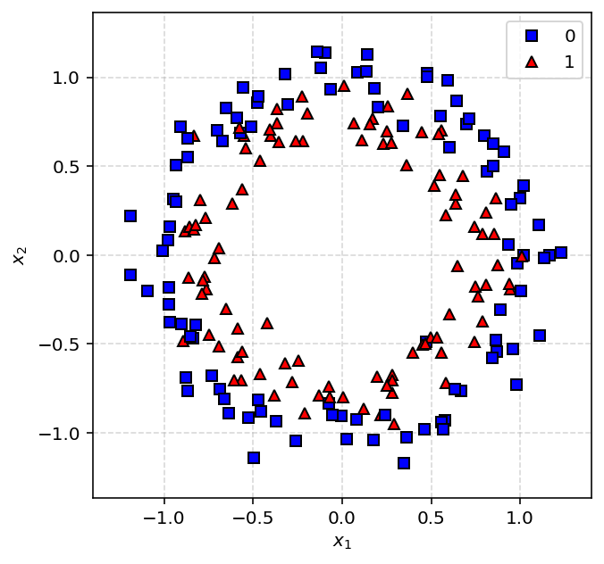


Part 1
신경망 분류 모델의 필요성
비선형 분류 문제를 풀기 위해서는 비선형을 잘 나타내는 특성값이 필요함
-> 특성값을 고안할 때는 결정경계선의 모양을 수식으로 잘 표현 해야함
직선의 관계식 :
이차곡선의 관계식 :
$$w_{1}x_{1}+w_{2}x_{2}+b=0$$
$$w_{1}x_{1}^{2}+w_{2}x_{2}^{2}+b=0$$

Slide 4


Part 1
결정경계선
결정경계(decision boundary)
$$w_{1}x_{1}+w_{2}x_{2}+b=0$$
$$w_{1}x_{1}^{2}+w_{2}x_{2}^{2}+b=0$$

Slide 5
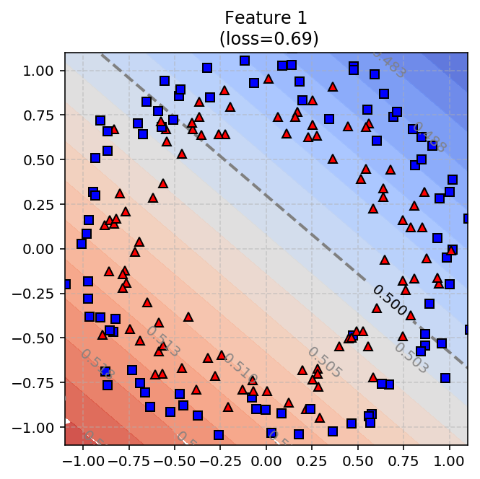
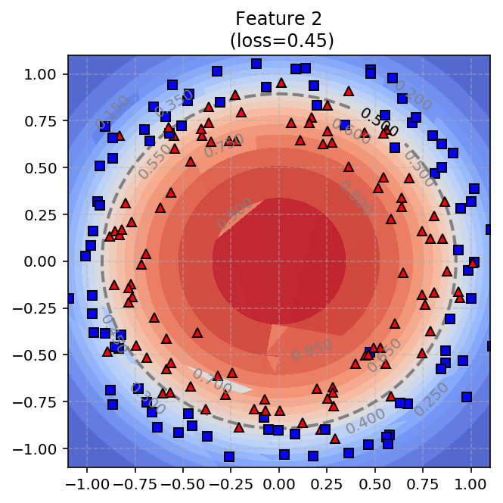
Part 1
신경망 분류 모델의 필요성
$$−0.040x_{1}+{0.045x}_{2}+0.014=0$$
$${−3.008x}_{1}^{2}{−3.204x}_{2}^{2}+2.559=0$$
->데이터 분포가 달라질 때마다 적절한 비선형 특성값을 고안해야함

Slide 6


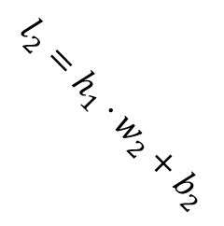
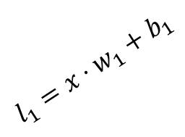




Part 1
신경망 분류 모델 학습과정
$$Σ$$
$$f\left(x\right)$$
$$l_{1}=x⋅w_{1}+b_{1}$$
$$l_{2}=h_{1}⋅w_{2}+b_{2}$$
$$h_{1}=Σσ_{1}\left(l_{1}\right)$$
$$Σ$$
$$\hat{y}=σΣl_{i}$$
$$Σ$$
$$f\left(x\right)$$
$$f\left(x\right)$$
출력층의 activation function
Sigmoid
Softmax
$$Σ$$
$$f\left(x\right)$$

Slide 7
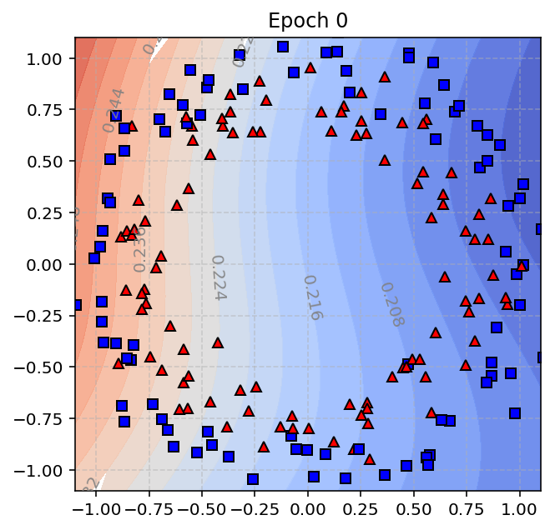
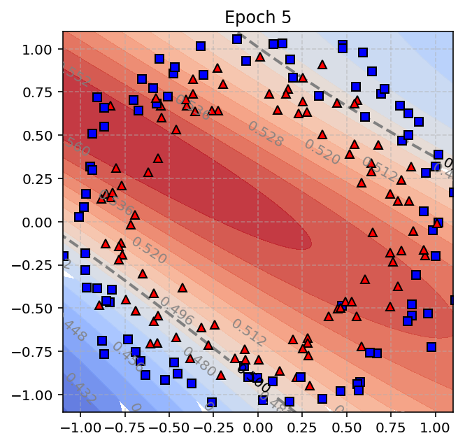
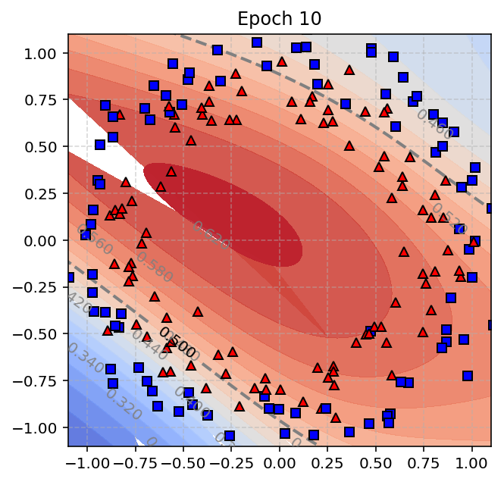
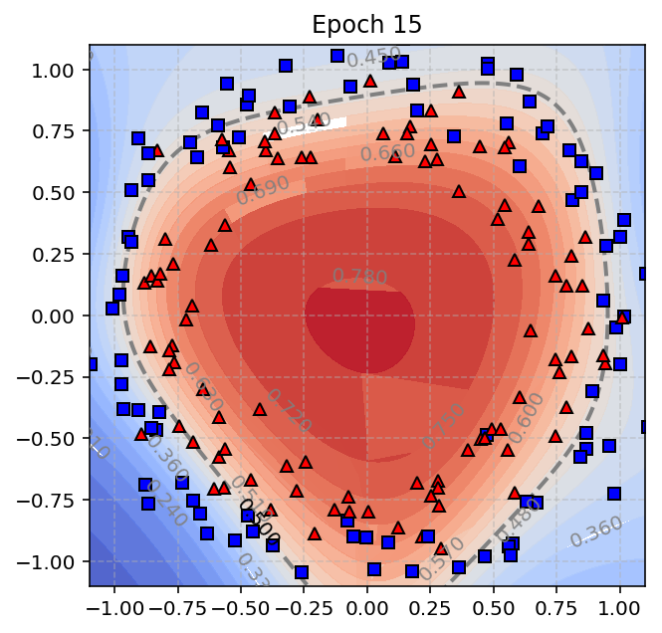
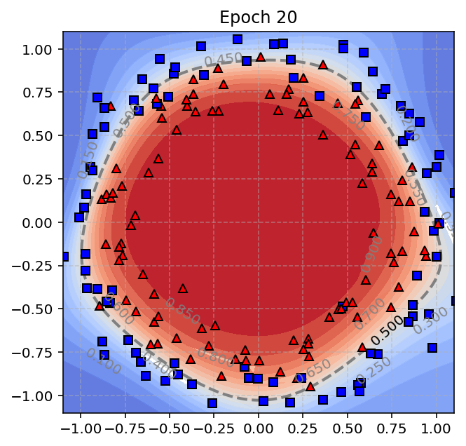
Part 1
신경망 분류 모델 학습과정
데이터 분포에 따라 결정경계선을 만드는 능력이 아주 뛰어남

Slide 8
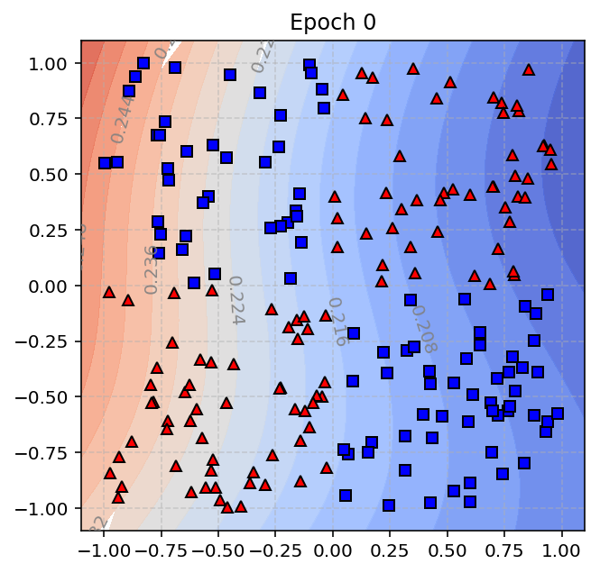
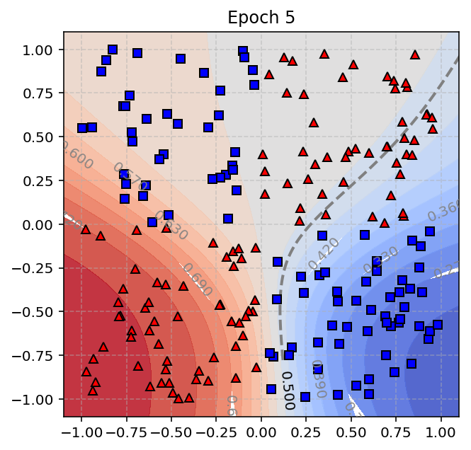
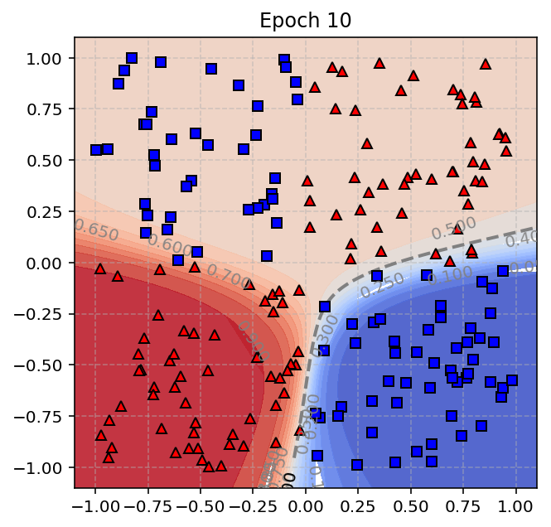
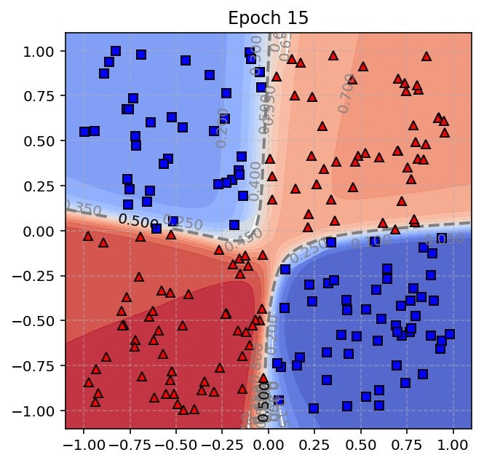
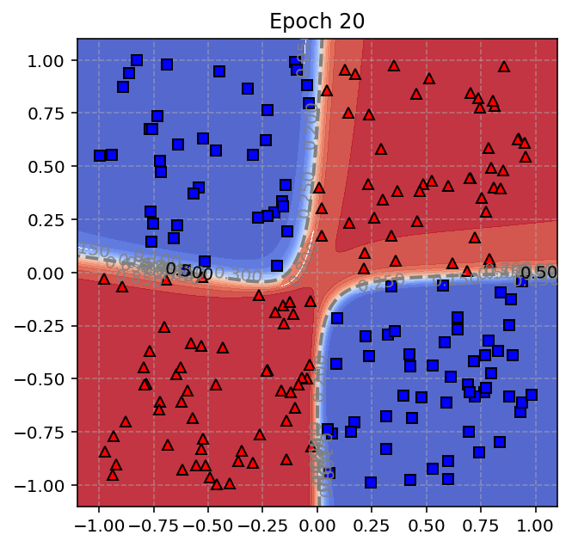
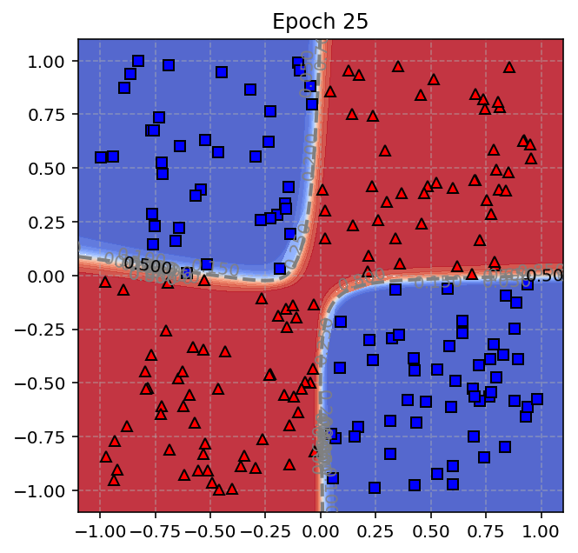
Part 1
신경망 분류 모델 학습과정
신경망 분류 모델은 뛰어난
다형성을 보여줌

Slide 9
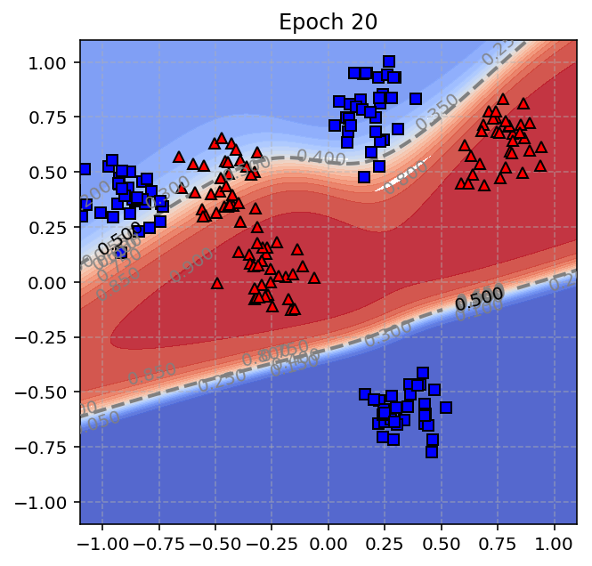
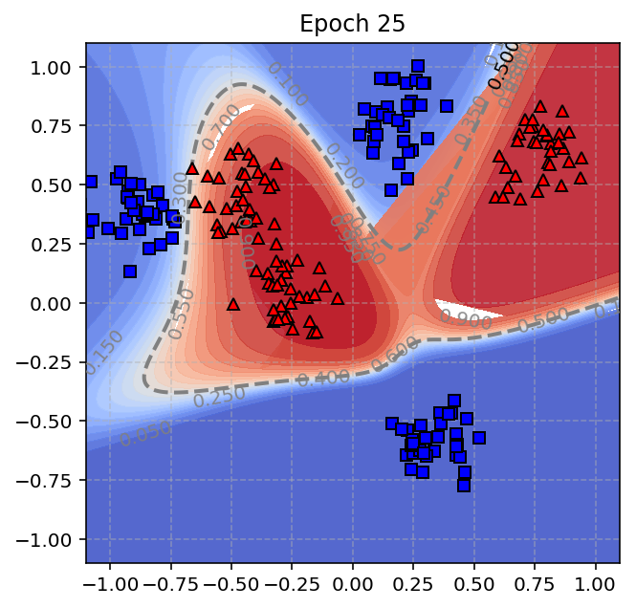
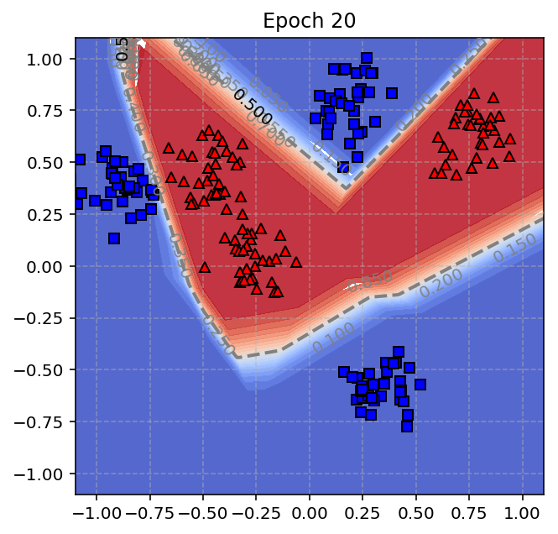
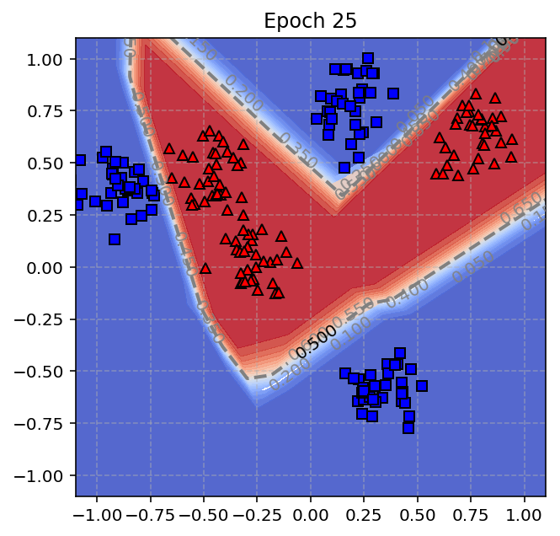
Part 1
신경망 분류 모델 학습과정
Activation Function : Sigmoid VS ReLU
데이터 분포에 따라 어떠한 Activation Function을 사용하는지에 따라
모델의 특성과 성능이 달라질 수 있음

Slide 10
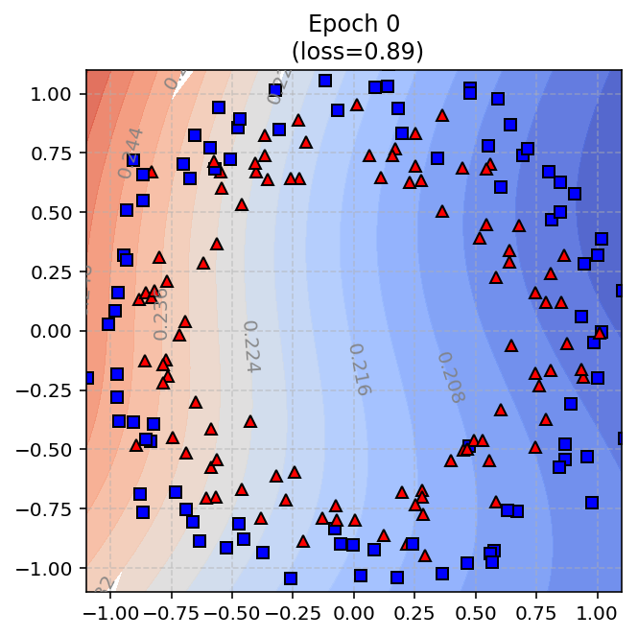
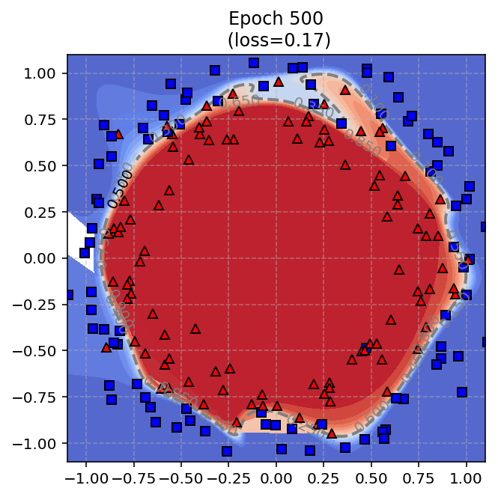
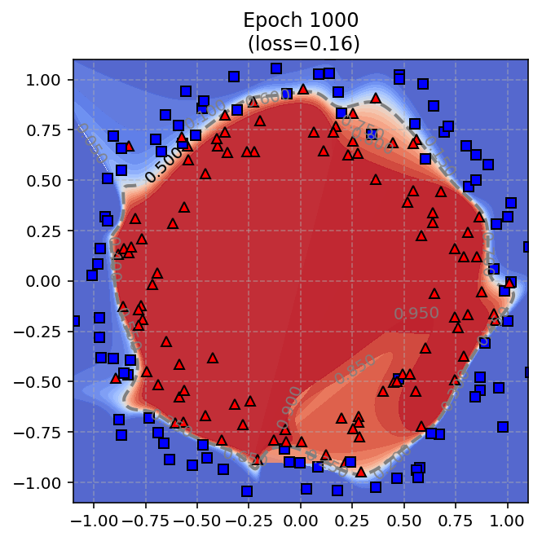
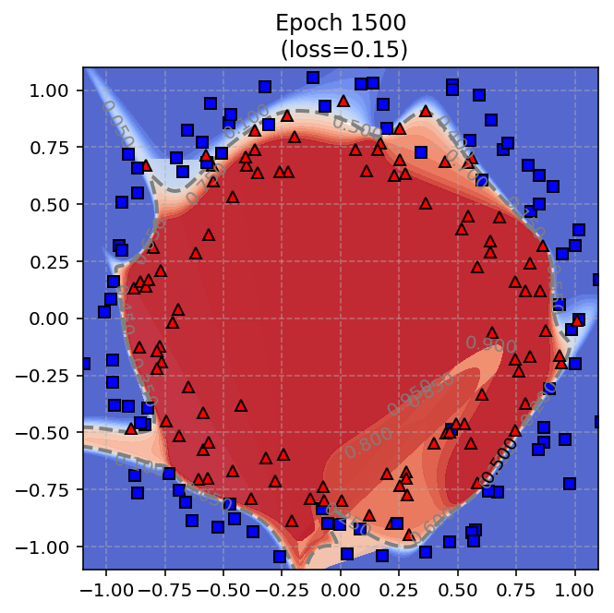
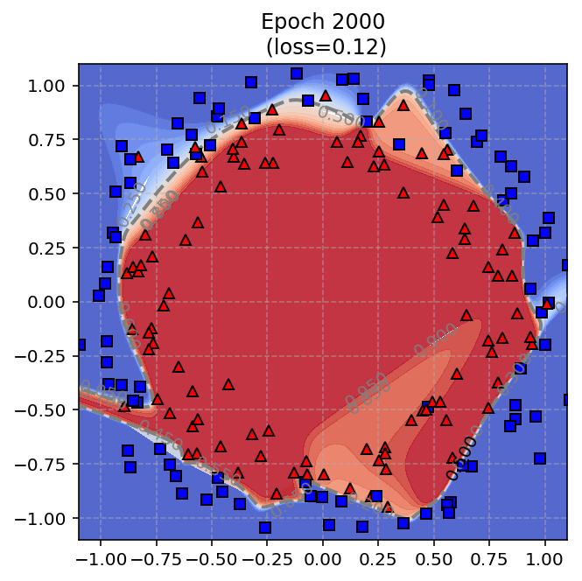
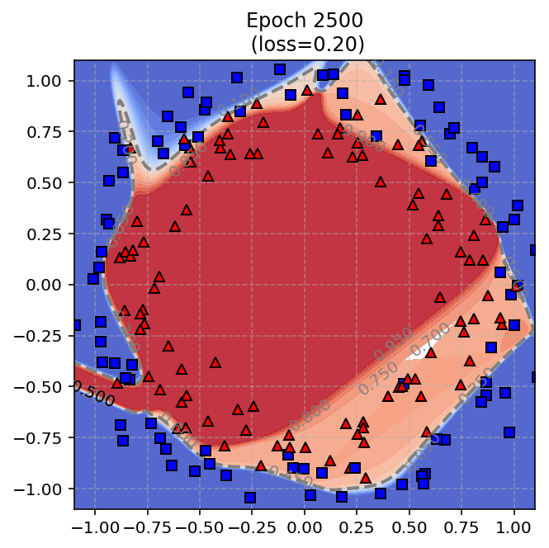
Part 1
신경망 분류 모델 Over-fitting

